Slide 1
Getting started with BeagleBone Green Wireless
Note: Các dòng beaglebone khác cũng sẽ tương tự

Slide 2
NỘI DUNG CHÍNH
Giới thiệu về BeagleBone Green Wireless
Thiết bị cần thiết để làm viện trên board
Cài đặt Kernel image cho board
Cài đặt driver của Beaglebone cho máy tính
Sử dụng Beaglebone

Slide 3
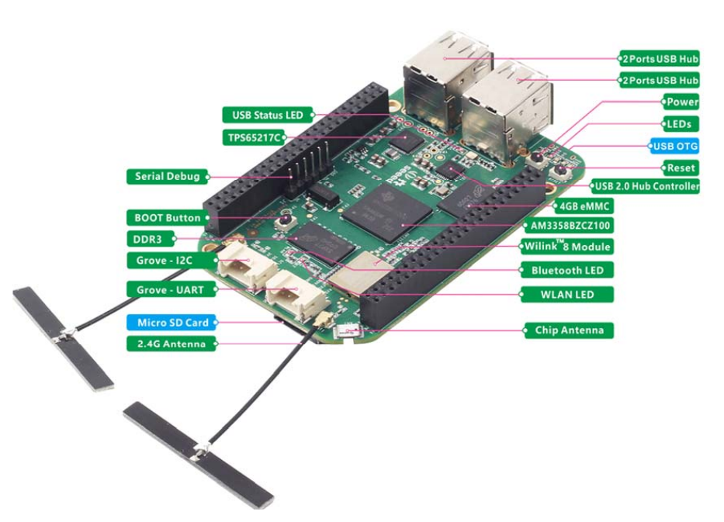
1. Giới thiệu về BeagleBone Green Wireless
BeagleBone Green Wireless là một máy tính nhúng nhỏ gọn tương với Raspherry 4 do nhà Seeed studio sản xuất và phát triển.
Nó được phục vụ cho mục đích nghiên cứu và phát triển về máy tính nhúng và cũng như các lĩnh vực liên quan đến kernel.

Slide 4
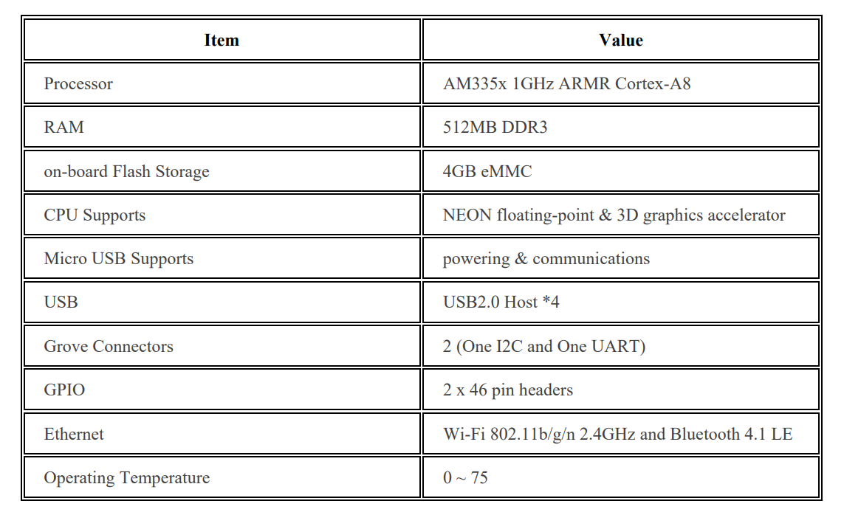
1. Giới thiệu về BeagleBone Green Wireless
Tính năng:

Slide 5
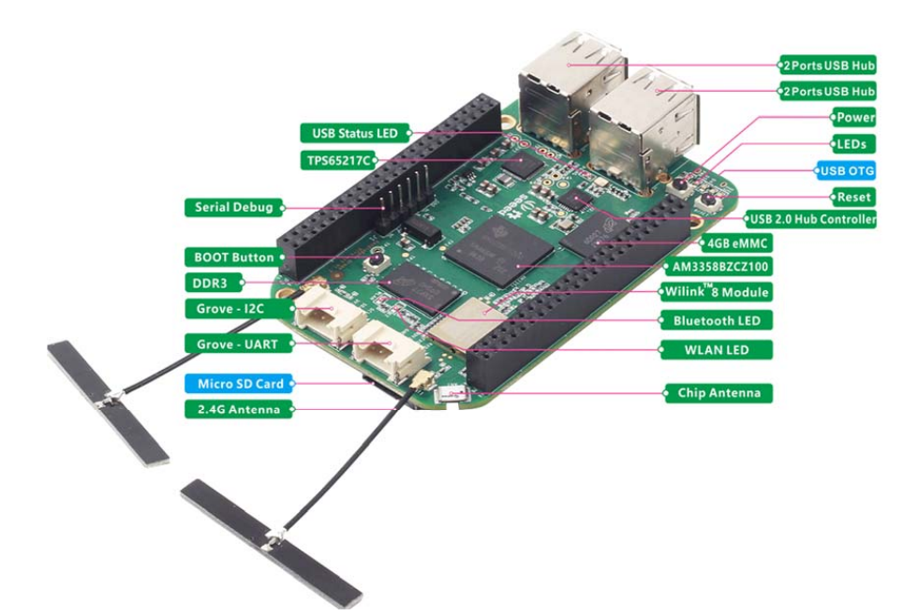
1. Giới thiệu về BeagleBone Green Wireless
Overview phần cứng
Link trang chủ hỗ trợ về board: https://wiki.seeedstudio.com/BeagleBone_Green_Wireless/

Slide 6
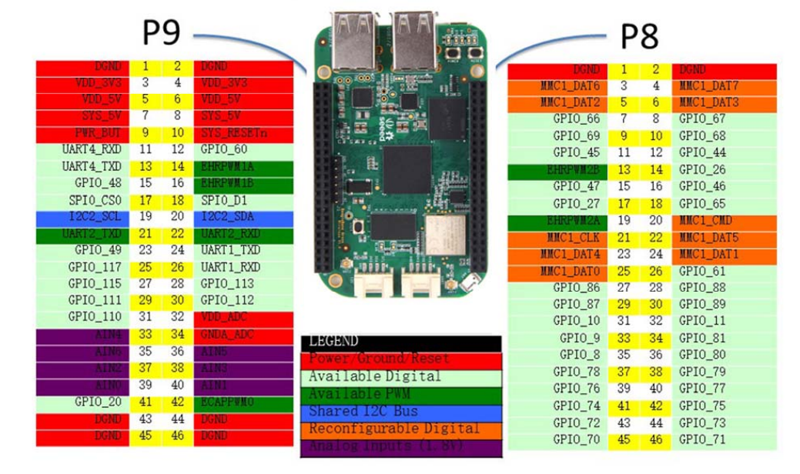
1. Giới thiệu về BeagleBone Green Wireless
Pinout của board

Slide 7

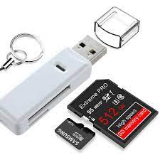
2. Thiết bị cần thiết để làm việc với board
Chuẩn bị phần cứng
Sd card reader và thẻ nhớ microsd
Nên chọn các dòng class 10 trở lên

Slide 8
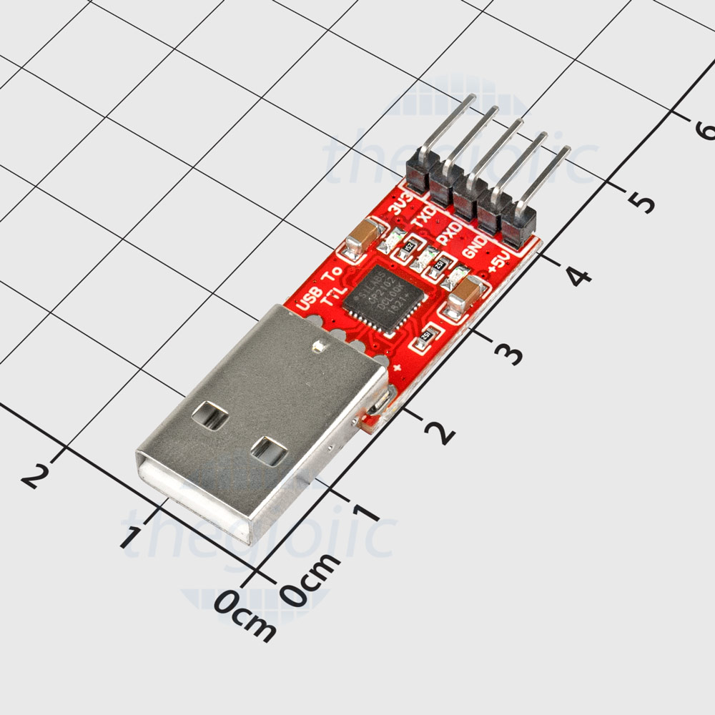
2. Thiết bị cần thiết để làm việc với board
CP210x Mạch chuyển đổi USB to TTL UART
Link mua linh kiện: https://www.thegioiic.com/cp2102-mach-chuyen-doi-usb-to-ttl-uart
Linh cài driver: https://ldnam.net/2019/07/20/huong-dan-cai-dat-driver-cho-usb-uart-cp2102/

Slide 9
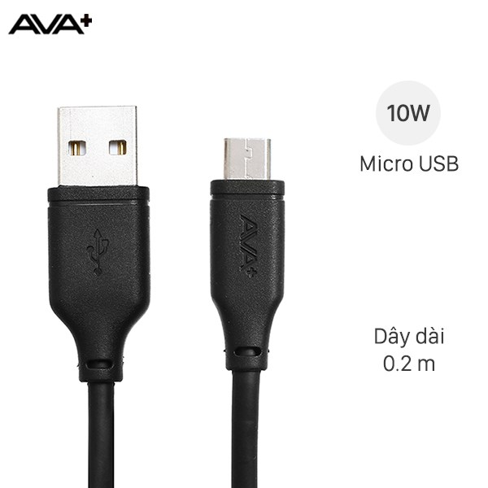
2. Thiết bị cần thiết để làm việc với board
Dây micro usb để cấp nguồn và kết nối board với máy tính.

Slide 10
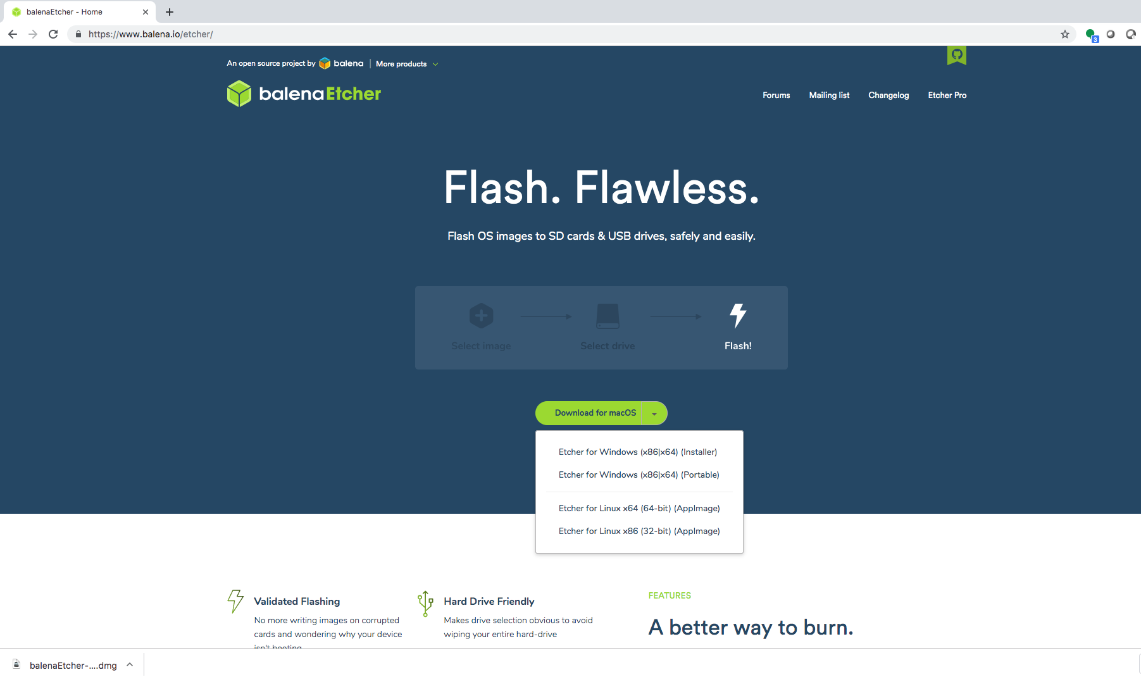
3. Cài đặt kernel image cho board
Các bước cài đặt kernel image
Step 1: Cài phầm mềm balenaEtcher
Link: https://etcher.balena.io/

Slide 11

3. Cài đặt kernel image cho board
Step 2: Tải image cho board
Link: https://beagleboard.org/latest-images
Note: chọn đúng phiên bản phù hợp với board của mình

Slide 12
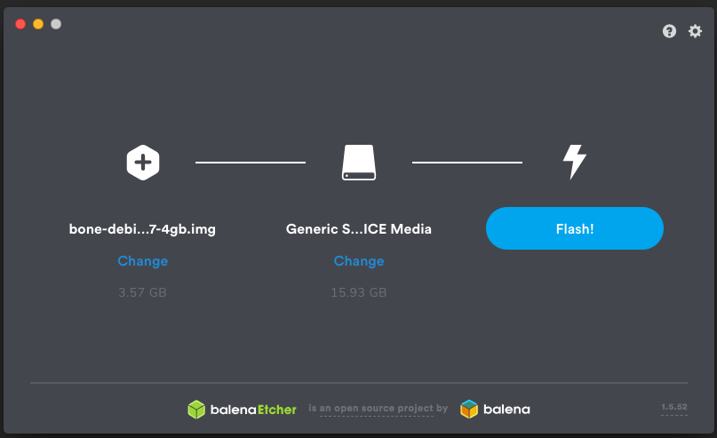
3. Cài đặt kernel image cho board
Step 3: Cắm sd reader có chứa thẻ nhớ vào máy tính.
Step 4: Tiến hành ghi image vào thẻ nhớ.
Step 5: Tháo thẻ nhớ và cắm vào board.

Slide 13
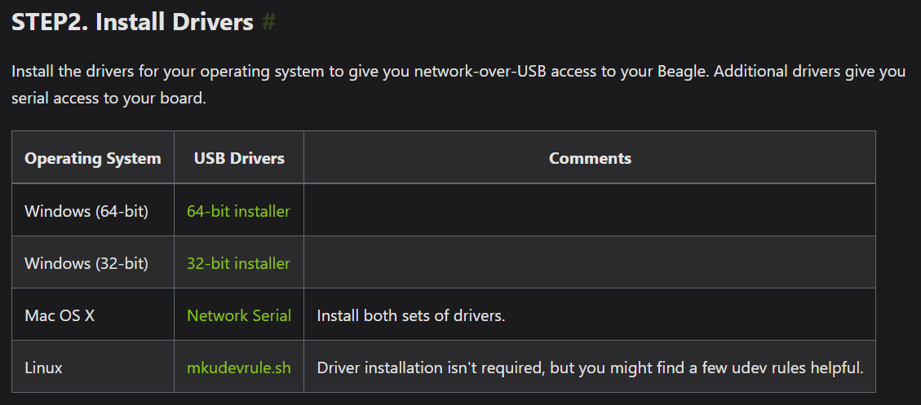
4. Cài đặt driver cho beaglebone
Truy cập vào link này: https://wiki.seeedstudio.com/BeagleBone_Green_Wireless/ và tìm đến mục sau để tải driver phù hợp cho máy tính của mình.
Lỗi khi cài đặt và cách khắc phục: https://www.youtube.com/watch?v=_7emCNjWCek&t=4s

Slide 14
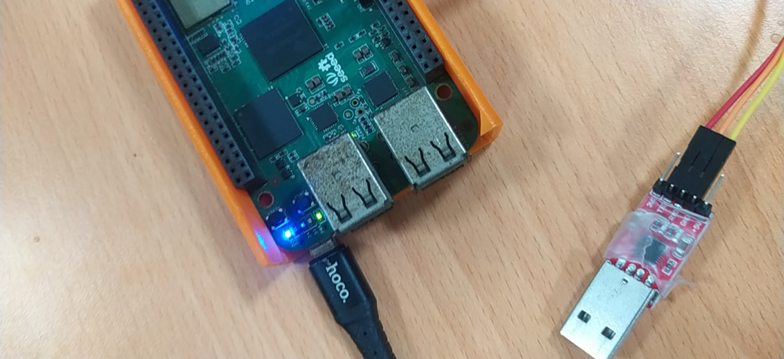
5. Sử dụng beaglebone
Cấp nguồn và kết nối board qua dây micro usb và cổng micro usb ở trên board.

Slide 15
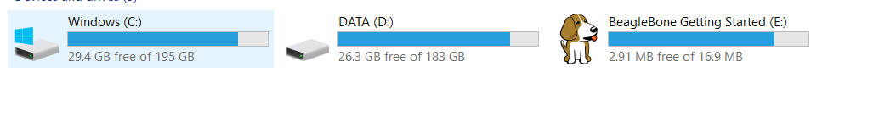
5. Sử dụng beaglebone
Nếu như đã boot thành công thì ta sẽ thấy biểu tượng này ở thư mục This PC của máy tính.

Slide 16
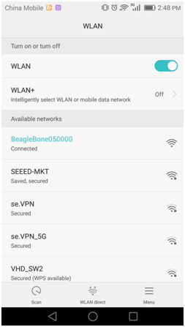
5. Sử dụng beaglebone
Ngoài ra trên board của beaglebone green wireless đã có tích hợp chip wifi ở trên đó. Nên khi đã boot thành công bạn sẽ thấy có tên wifi của board này.
Password wifi: Beaglebone

Slide 17
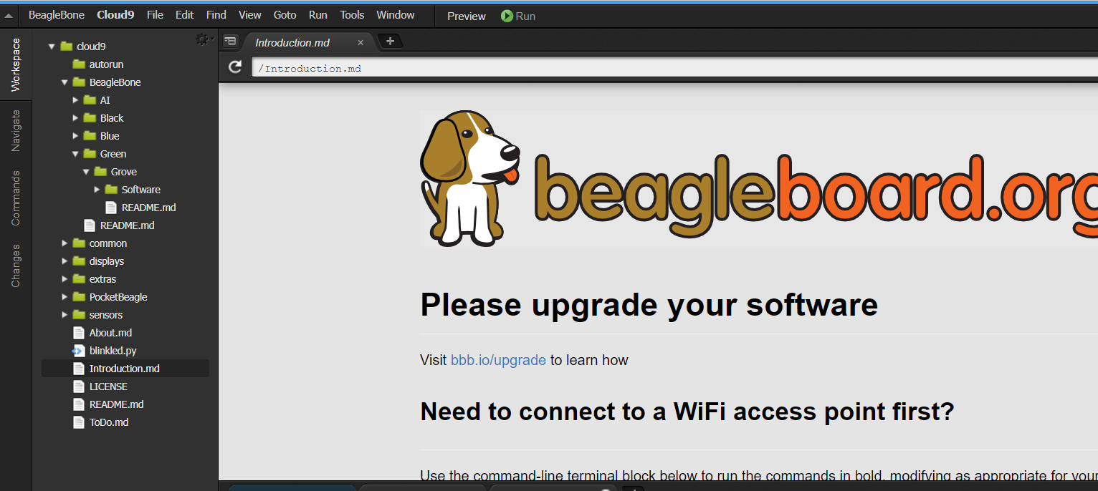
5. Sử dụng beaglebone
Bản thân con board dựa vào chip wifi của board đã duy trì một trang web để người dùng có thể thao tác và làm việc trên board.
Link: http://192.168.7.2/ide.html
Note: Bạn có thê check xem board đã boot thành công hay chưa qua trang web này. Nếu link mở được như hình dưới có nghĩa mình đã boot thành công

Slide 18
5. Sử dụng beaglebone
Để code và làm việc trên board ngoài dùng trang web ở slide trước. Chúng ta có thể làm việc với board bằng cách kết nối với board qua SSH protocol. Đầu tiên ta cần kết nối wifi của board phát ra
Sau đó có thể dùng console của Ubuntu hoặc phần mềm mobaxterm trên window để kết nối với board.
Cú pháp: ssh debian@192.168.7.2
Tên đăng nhập: debian
Mật khẩu: temppwd

Slide 19
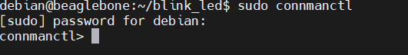

5. Sử dụng beaglebone
Kết nối internet cho board
Step 1: Kết nối với board như ở slide trước
Step 2: chạy command
sudo connmanctl
Step 3: Enbale wifi

Slide 20
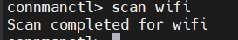
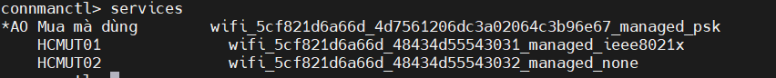
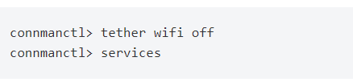
5. Sử dụng beaglebone
Step 4: tìm kiếm các wifi đang có xung quanh board
Step 5: hiển thị ra các wifi đang có sẵn
Note: Nếu không hiển thị wifi nào cả ta xử lý như sau

Slide 21

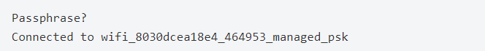
5. Sử dụng beaglebone
Step 6: Để kết nối được wifi, ta cần bận agent trước
Step 7: Kết nối wifi của bạn muốn và nhập mật khẩu
Step 8: Kiểm tra lại xem đã kết nối với wifi hay chưa, thì ta chạy lại command
Note: Nếu *A0 hoặc *AR như ở trên thì chúng ta đã kết nối thành công

Slide 22
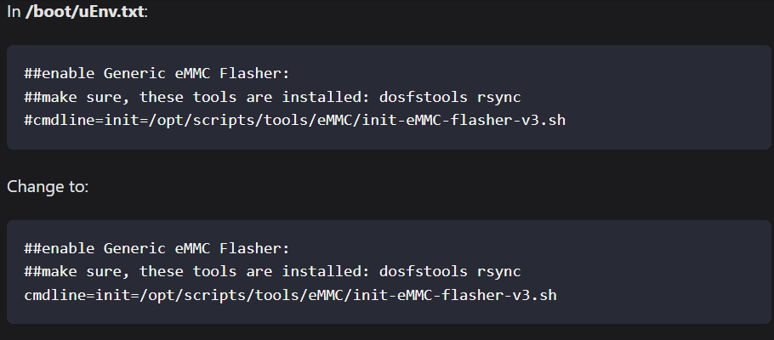
5. Sử dụng beaglebone
Cài đặt boot trực tiếp trên bộ nhớ của board mà không cần sd card nữa.
Mở file trên và thay đổi theo hướng dẫn bên dưới:
Sau đó ta reboot lại và đợi cho khi 4 led tắt hết và quá trình này có thể lên tới 10 phút. Sau khi xong ta rút nguồn ra rồi lấy thẻ nhớ ra và cấp nguồn lại.

